Slide 1
Муниципальное дошкольное образовательное учреждение «Детский сад №1»
Проект
в подготовительной группе №1
МЕЖДУНАРОДНЫЙ ЖЕНСКИЙ ДЕНЬ
8 МАРТА
Воспитатель: Панова Наталья Алексеевна
Приозерск 2024

Slide 2
ПРОЕКТ
МЕЖДУНАРОДНЫЙ ЖЕНСКИЙ ДЕНЬ 8 МАРТА
Продолжительность проекта: краткосрочный (26 февраля – 7 марта)
Тип проекта: информационно-творческий
Участники проекта: дети подготовительной группы, педагог группы

Slide 3
АКТУАЛЬНОСТЬ
Мама - это начало нашей жизни, самый теплый взгляд, самое любящее сердце, самые добрые руки. Порой мы забываем говорить мамам самые нежные слова, признаваться им в любви, но мы знаем пока, у нас есть мама - мы находимся под защитой ангела - хранителя. В ее сердце живёт к своим детям бесконечная любовь, тревога и всепрощение.
Поздравить маму - это подарить не просто подарок, а красивую вещицу сделанную своими руками, которую она, несомненно, будет хранить долго, и вспоминать своего малыша с радостью и любовью.
При подготовке детей к празднику возник вопрос: «Откуда пришел праздник? Почему именно 8 Марта стал международным женским днем?»

Slide 4
Цель проекта:
Расширять знания детей о возникновении праздника 8 Марта
Способствовать воспитанию бережного отношения к самым близким людям
Воспитывать заботливое отношение к мамам через стремление отблагодарить их за любовь
Привлечь детей к изготовлению подарков мамам, проведение праздника,
посвященного Международному женскому дню – 8 марта

Slide 5
Задачи
Познакомить детей с историей возникновения праздника 8 Марта.
Развивать у детей доброе и заботливое отношение к своей маме: желание помогать ей, радовать ее своими добрыми поступками и делами.
Способствовать развитию творческих способностей воспитанников: привлекать детей в подготовке к празднику, к изготовлению подарков мамам, девочкам в группе
Формировать уважительное, доброжелательное отношение к близким и родным людям – маме, бабушке.
Формировать умение выразительно читать стихи о мамах, бабушках
Расширять гендерные представления, воспитывать в мальчиках представление о том, что мужчины должны внимательно и уважительно относиться к женщинам.
Воспитывать чувство дружбы и коллективизма, уважение к девочкам.

Slide 6
Этапы реализации проекта
Подготовительный:
Создание необходимых условий для реализации проекта. Подбор наглядно-дидактического материала, художественную литературу по теме проекта
Беседа с детьми о весне и весенних праздниках
Рекомендации родителям по воспитанию девочек и мальчиков
Консультация для родителей: «История возникновения праздника 8 марта»
Буклет для родителей «Международный женский день – 8 Марта»

Slide 7
Основной:
Беседа с детьми «Моя мама», «Профессии наших мам», «Женские профессии», «Почему нужно помогать девочкам и защищать их?», «Международный женский день - 8 марта»
Беседа с презентацией «Мамы всякие важны, мамы всякие нужны»
Занятие ознакомление с окружающим с просмотром презентации «История возникновения праздника 8 Марта»
Чтение художественных литературы по теме: Е. Благинина «Мамин день», Л. Квитко «Бабушкины руки», Г. Виеру «Мамин день», ненецкая сказка «Кукушка», А. Барто «Перед сном», «Разлука», Е. Благинина «Посидим в тишине». Заучивание стихов о маме, бабушке. Отгадывание загадок
Занятие по развитию речи «Составление рассказа «8 Марта — Мамин день»
Занятие аппликация «Поздравительная открытка для мамы»
Рисование: «Портрет любимой мамы», «Цветы для бабушки»
Сюжетно-ролевые игры: «Мама в магазине», «Дочки –матери», «Поликлиника», «Парикмахерская»
Дидактические игры: «Волшебный цветок», «Мамины помощники», «Отгадай профессию», «Какая твоя бабушка (мама, сестра?», «Найди лишнее», «Назови ласково»

Slide 8
Заключительный
Подготовка к празднику, посвященному Дню 8 Марта
Праздник «Весна - красна идет и песенки поет»
Презентация по проекту

Slide 9
Содержание работы в процессе
реализации проекта

Slide 10
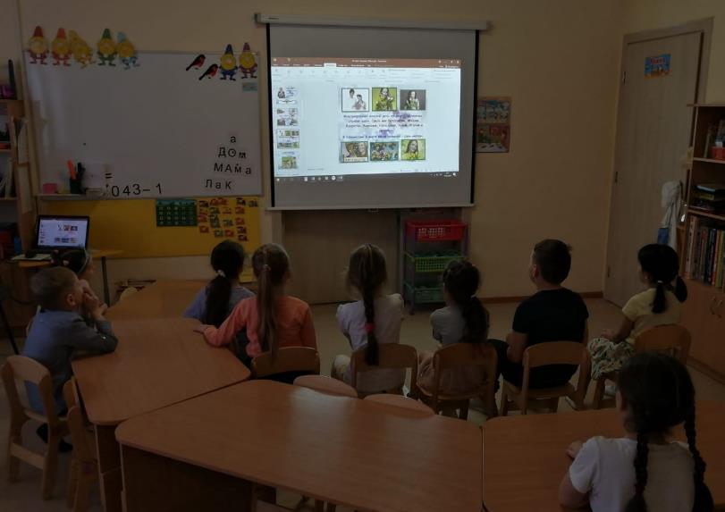
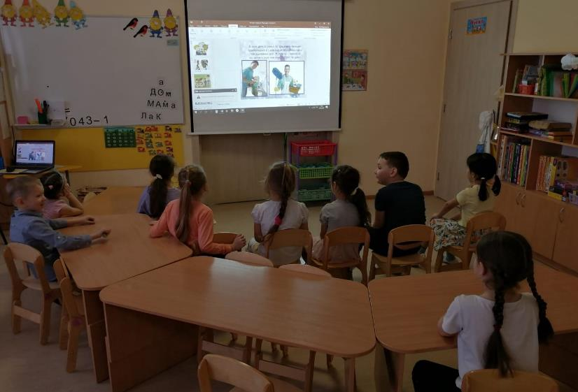
Ознакомление с окружающим с просмотром презентации История возникновения праздника 8 Марта

Slide 11
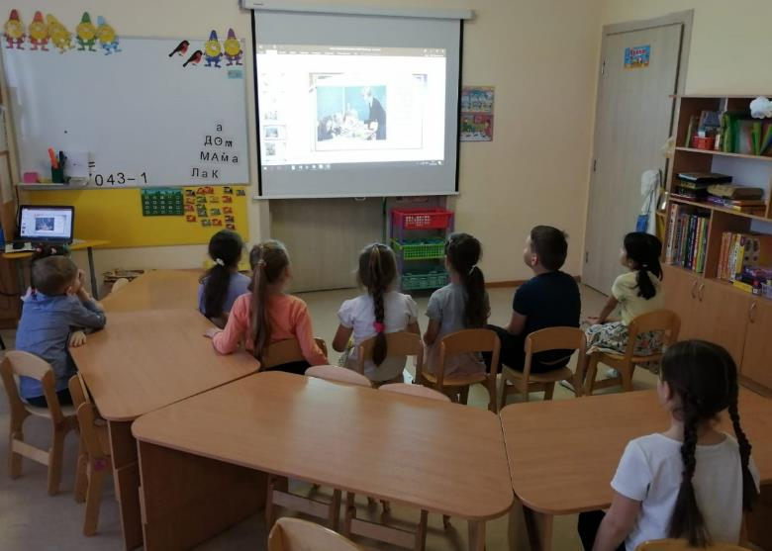
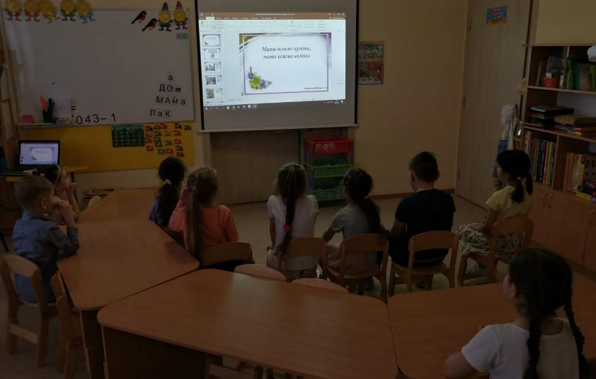
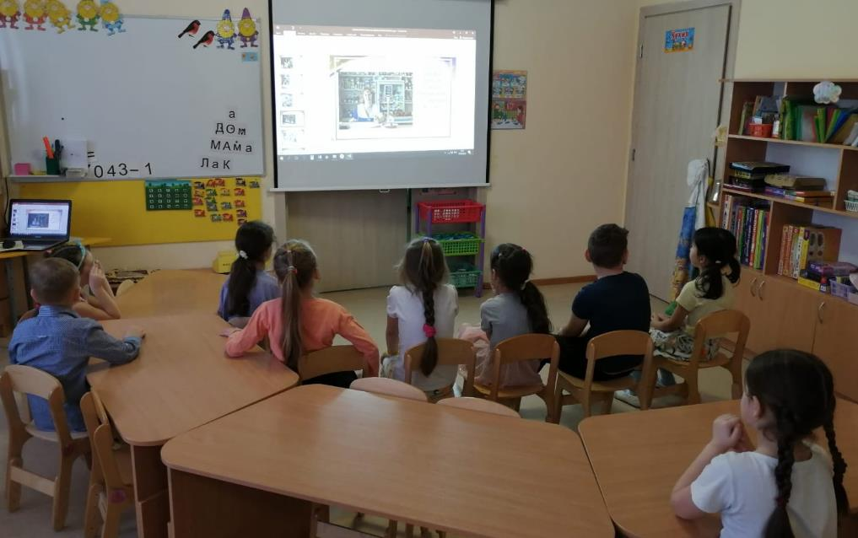
Беседа с презентацией «Мамы всякие важны, мамы всякие нужны»

Slide 12
Чтение художественных литературы

Slide 13
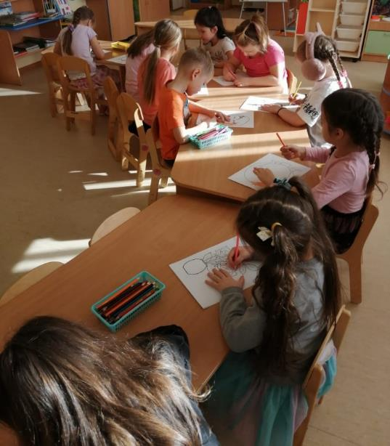
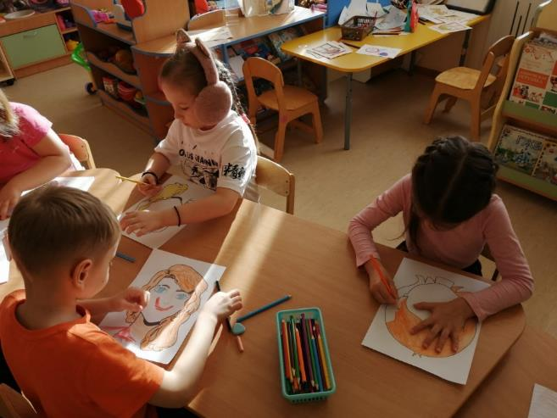
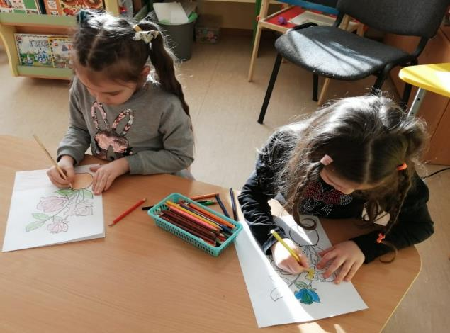
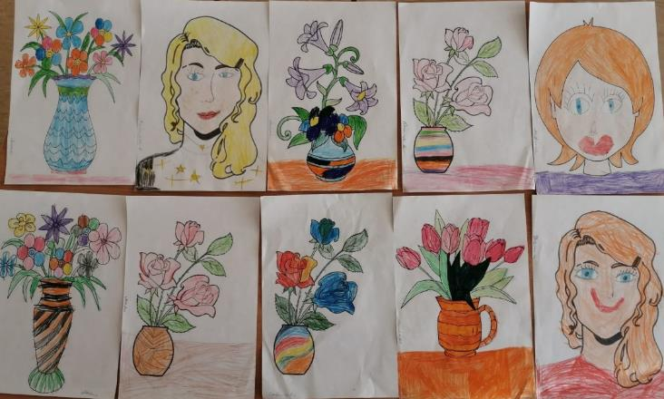
Рисование: «Портрет любимой мамы»,
«Цветы для бабушки»

Slide 14
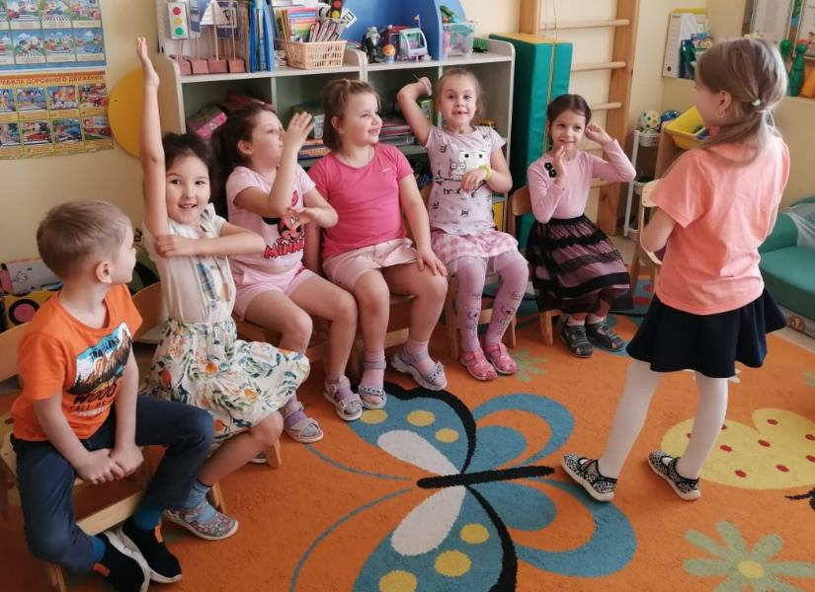
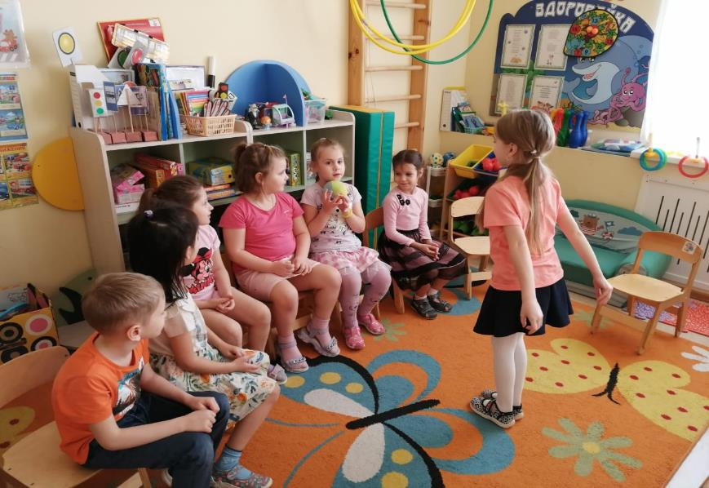
Дидактические игры: «Волшебный цветок», «Мамины помощники», «Отгадай профессию», «Какая твоя бабушка (мама, сестра?», «Найди лишнее»,
«Назови ласково»

Slide 15
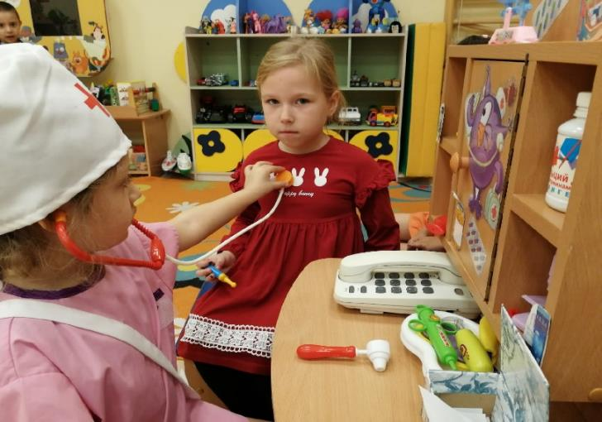
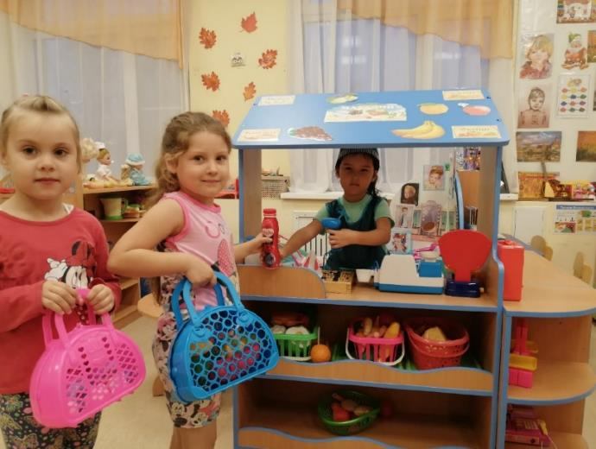
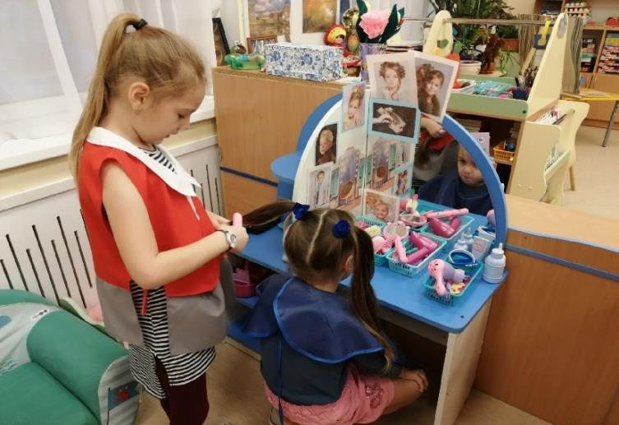
Сюжетно-ролевые игры: «Мама в магазине», «Поликлиника», «Парикмахерская»

Slide 16
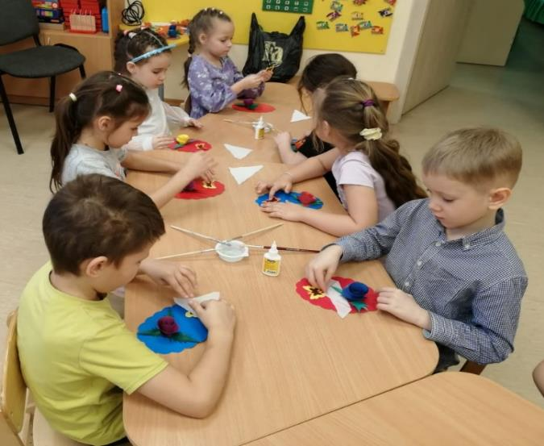
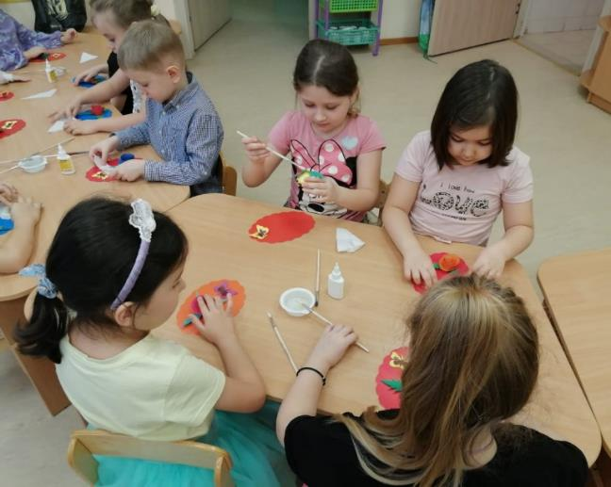
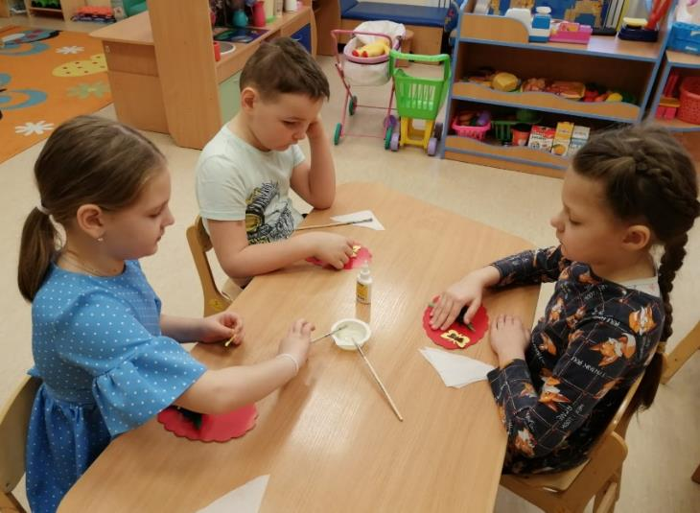
Поздравительная открытка для мамы

Slide 17
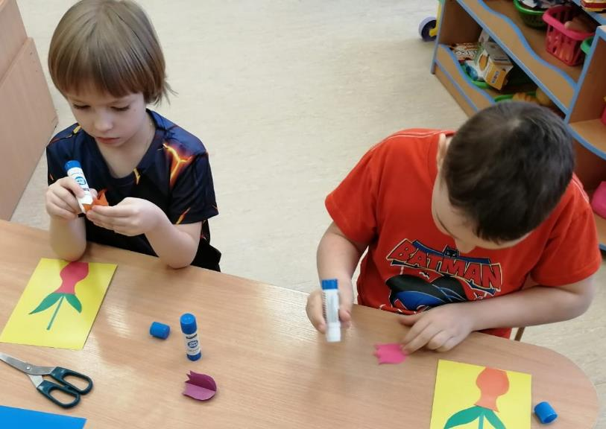
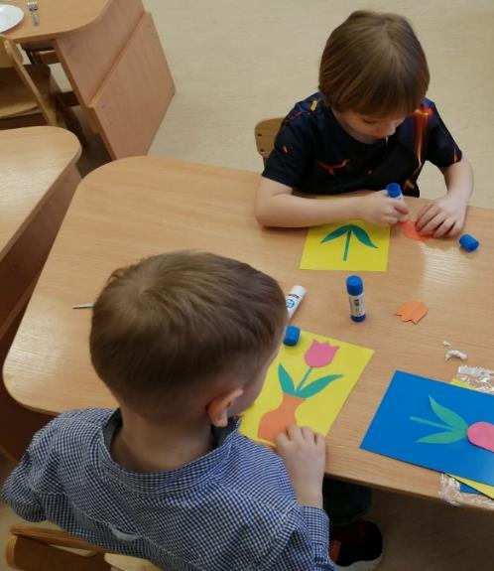
Открытка для девочек

Slide 18
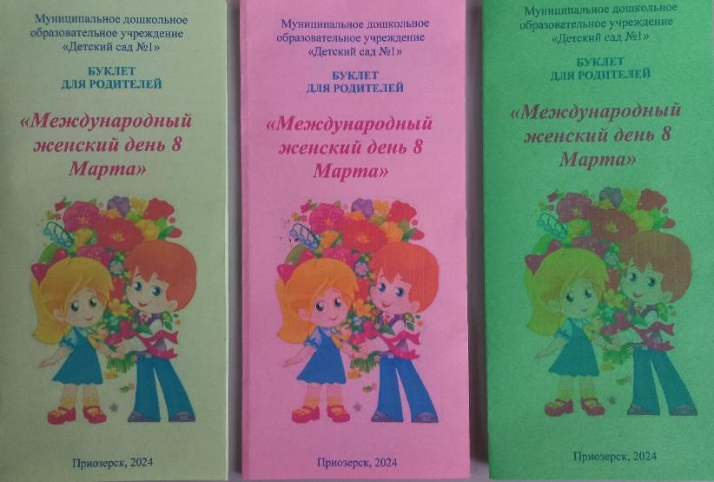
Буклет для родителей
Международный женский день 8 марта

Slide 19
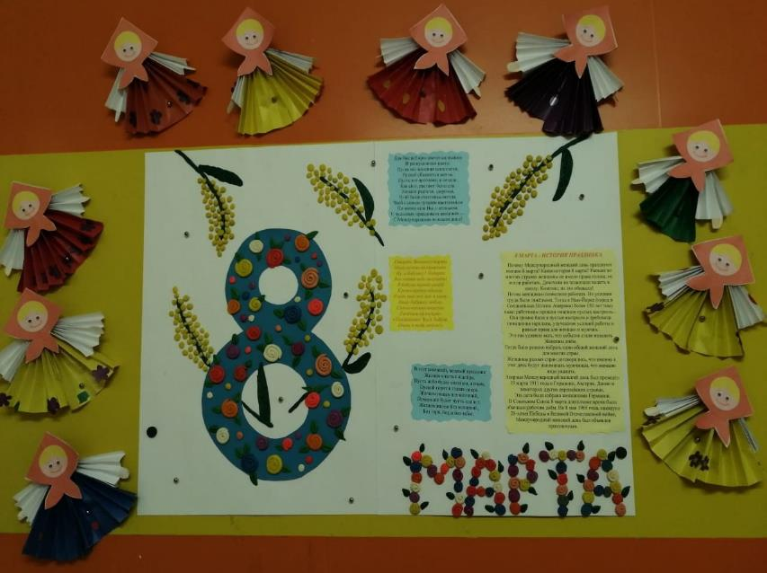
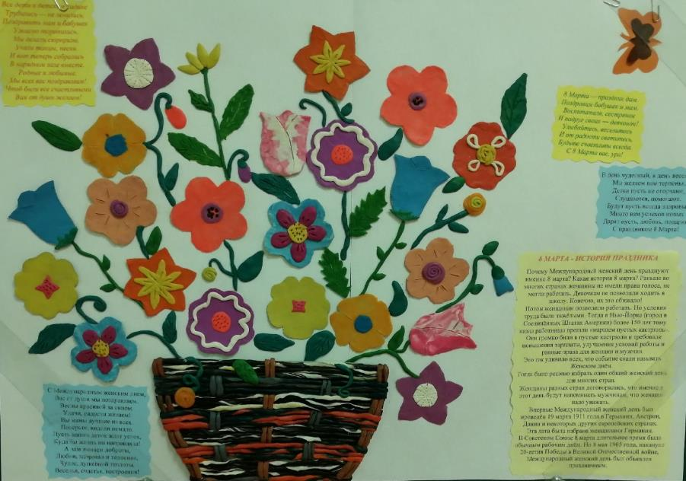
Газеты к Международному женскому дню 8 марта

Slide 20
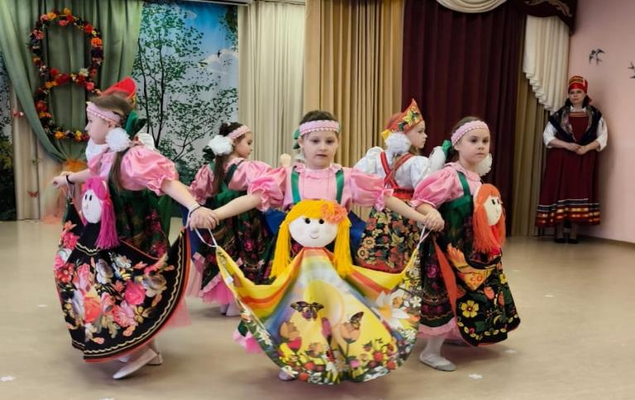
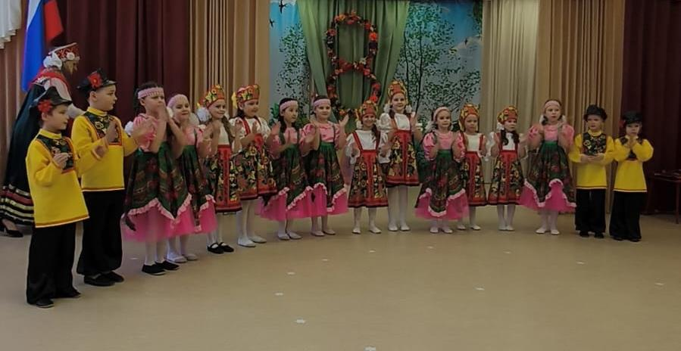
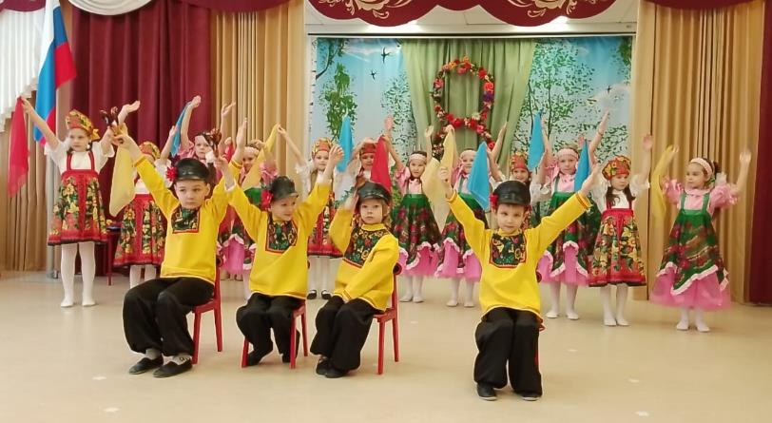
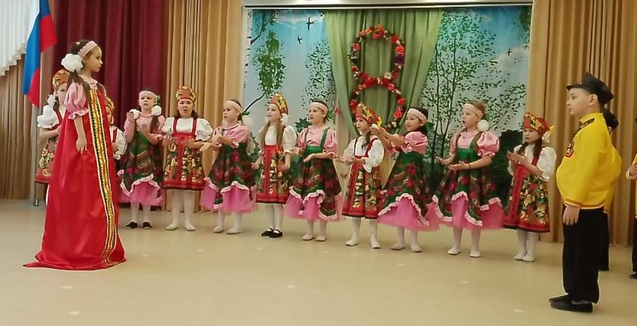
Праздник «Весна - красна идет и песенки поет»

Slide 22
Результат реализации проекта
Расширен кругозор детей о празднике 8 марта, его традициях празднования.
У детей сформировались творческие способности, познавательная активность, любознательность, коммуникативные навыки
Появилось желание быть похожими на близких людей в делах, поступках.
Детям была интересна тематика проекта, поэтому дети с удовольствием принимали участие во всех мероприятиях, в самостоятельной игровой деятельности
Проделанная в ходе проекта работа, дала положительный результат не только в познавательном, речевом, но и в социальном развитии детей

